Slide 1

大学生创业实践
主 编 郭广勇 王 飞

Slide 2

项目八 防患于未然
——初创企业管理

Slide 3
目录 CONTENTS
  任务一 初创企业的生存管理
  任务二 初创企业人力资源管理
  任务三 初创企业财务管理
  任务四 初创企业营销管理
  任务五 初创企业风险管理

Slide 4

【案例引入】
为公司的诞生而兴奋，为接到业务有了进账而庆功，这些已是三峡大学的晏涛等六名创业大学生美好的记忆。如今，他们创办的公司——宜昌扬帆文化传媒有限公司——正面临着生死抉择。在上月结束的“股东”大会上，多数意见认为，该公司经营难以为继。日前，晏涛和他的团队决定公开他们创业失败的经验教训，告诉未来创业的学弟学妹，让他们少走弯路，走向成功。
一、市场定位不准，项目选择失当
总经理晏涛今年22岁，毕业前是三峡大学记者团的记者。去年的一天，他在网上发现了校园广告的商机，身在宜昌的他想到了所在的三峡大学和该市的另外三所大学、九所中专的十几万学生，他有了创业的冲动。
他将这一想法告诉了要好的赵同学，得到了赵同学和其他同学的肯定。经准备，4月份，由六名“股东”成立的宜昌扬帆文化传媒有限公司，正式启动了创业的航船，主攻校园市场。这个创业团队曾在三峡大学小有名气。
17 万的高价学费

Slide 5
【案例引入】
到11月底，他们共投入17万元，营业收入3万多元。但从10月份起，“股东”们再也没有领过每月的500元工资；10月和11月，营业额分别只有2 000元和3 000元。晏涛说，投入与产出严重失衡，业绩每况愈下，这才搞明白是项目选择出了问题。宜昌属于三线城市，真正向这个城市投放广告的大客户很少。由于缺少一定数量的大客户，校园广告投放量少得可怜。
二、注水市场调查错成决策依据
晏涛说，有了创业的想法后，他们四个人就对于“商家是否愿意向三峡大学内的媒体投入广告”进行了一番市场调查。500份市场调查问卷，回收了480份，被访问的商家有服装鞋帽、餐饮娱乐、IT数码等与学生消费相关的商品。分析结果发现，100％被调查的商家愿意向三峡大学校园内投放广告。这一结果让他们很激动，觉得真正找到了创业的良机。晏涛说，错把这一注水的调查结果作为最终决策的依据，导致公司运作失败。

Slide 6
【案例引入】
三、评估创业风险，不能冲动蛮干
晏涛说，最后一次股东会后，他进行了冷静的总结，摸清了失败的原因。他说，17万元学费虽然有点高，但也换来了一些教训。一是创业一定不能冲动，要理性地思考；二是要充分评估创业风险；三是项目选择要有足够大的市场支撑；四是市场调查一定要有真实可靠的数据，市场调查只能作为决策的参考，不能成为决策的依据；五是创业者一定要有社会经验，没有社会实践经验的大学生创业很难成功；六是要搭建人才结构不同的团队，一个团队的人员经历相同不利于成功；七是要慎重使用资金；八是要注意公司经营权与所有权之间的关系，投资者未必能成为合格的经营者。
晏涛说，他们决定放下面子，把失败的经验教训告诉其他创业的大学生，不要像他们一样走错路。
（资料来源：http://www.795.com.cn/wz/85928.html）

Slide 7
案例点评：
企业创办后，正式进入运营阶段，创业者的主要目标是使时间、质量、成本、人力安排达到最优化。创业初期，运营管理是新企业遇到的最大挑战，现代管理理论认为，企业管理按职能分工，其中最基本也是最主要的模块有经营与计划、产品与技术、市场与营销、人力资源管理和财务管理。
案例思考：
晏涛在企业运营管理中遇到了哪些问题？

Slide 8

任务一 初创企业的生存管理
若不能从根本上着手，奢谈企业管理是没用的。管理没有秘诀，只看肯不肯努力下功夫，凡事求其合理化，企业经营管理的理念应是追根究底，止于至善。
——王永庆

Slide 9
初创企业的生存管理
01
企业成长的生命周期
02
企业成长所面临的挑战
03
企业成长的管理重点

Slide 10
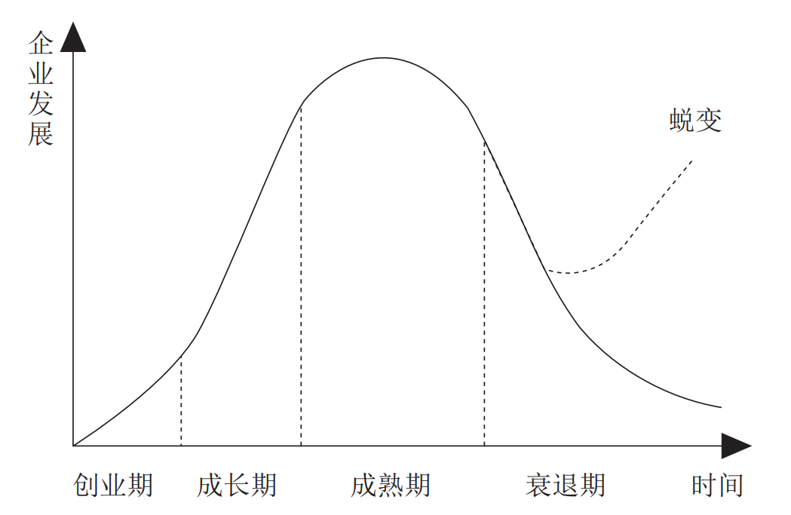
一、创业机会的内涵

Slide 11
二、企业成长所面临的挑战
市场竞争新趋势的形成对新创企业发展的冲击
资金严重不足，融资困难
缺乏核心人才支撑
A
B
C
D
E
F
缺乏法律保护
技术进步对新创企业的冲击
人力资源管理落后

Slide 12
【案例分享】
求胜心切，“创”下百万债务
小秦还是一名大学四年级的学生，他想为创业积累经验，便四处寻找实践机会。当时，恰逢某通讯公司在扩张手机业务。该公司与某通信工程设备公司签订了销售代理协议，将以直销方式，在校园里发展用户。每台手机700元的补贴款和不菲的酬金让小秦动心了，决定要尝试一下。
根据要求，他签订了协议，在高校师生中发展手机客户。为尽快拓展校园市场，小秦还邀请了同学做他的助手，开始了他第一次创业经历。
根据双方签订的协议，小秦可以以优惠的价格向大学校园内的客户销售手机，但客户必须购买该公司UIM卡入网，并至少使用两年。作为报酬，小秦每发展一个客户，根据不同的业务种类，可以获得手机的补贴款、业务酬金等。
由于被高回报吸引，也急于求成，小秦轻视了合同中的一个细节。合同规定，所发展的用户必须凭学生证、教师证原件和复印件才能购买这个手机套餐业务，而且外地生源的学生还必须有学校的担保。也就是说，严格的身份认证是这笔业务成功的关键，一旦发现有恶意登记的“黑户”存在，小秦就需要负责任。

Slide 13
【案例分享】
但小秦似乎对这个条款并不在意。他和他的助手们在自己的学校里以直销形式发展客户，生意出奇得好。一开始，他们还像模像样地查看、登记学生证和教师证，但是后来这道程序就成了摆设。很多社会上的人得知校园里有便宜的手机可以买，便纷纷找到了小秦。其中的一部分别有用心的人带来了各种假身份证件，小秦和助手们却无暇审查身份，于是就埋下了祸根。
仅仅两个月的时间，小秦就发展了4 196个客户，而其中有1 000多户是冒牌的“校园客户”，其中有无主户、不良用户和虚假用户440多户，他们大肆恶意拖欠话费，还有的话费异常。通讯公司无法通过身份登记寻找到这些客户，损失百万余元。于是便将小秦告上了法庭。还没有踏上工作岗位，小秦便欠下了近百万元的巨款。
（资料来源：许燕平.大学生创业指导[M].上海交通大学出版社，2008.）

Slide 14
案例点评：
创业不是一件简单的事。在创业过程中，涉世未深的大学生，由于缺乏法治观念、
市场观念，没有风险意识，再加上资金不足、经验缺乏，创业往往以失败而告终。小秦创业求胜心切，创业之前，也没有经过市场调查，在既不了解手机代理业务、也不清楚销售代理的权利和义务的情况下，被高额代理费冲昏了头脑签下协议。在销售代理中，他又忽视了合同中的一个重要条款：所有用户必须经过严格的身份认证，一旦发现有恶意登记的“黑户”存在，小秦必须承担法律责任。因为缺乏合同法的常识，缺乏销售代理的把关和责任意识，小秦创业不成反举债百万。

Slide 15
三、企业成长的管理重点
管理好保持企业持续成长的人力资本
注重整合外部资源，追求外部成长
通过组织学习提升技能
提升复杂环境下的战略规划能力
从过分追求速度运转到突出企业的价值增加
审视并进一步明确企业的愿景与使命
注重用成长的方式解决成长过程中出现的问题

Slide 16
任务二 初创企业人力资源管理
以人为本的管理就是管理人员的创新精神。
——张瑞敏
管理就是把复杂问题简单化，混乱问题规范化。
——通用公司前总裁 杰克·韦尔奇

Slide 17
初创企业人力资源管理
01
人力资源管理的内容
02
人力资源管理措施

Slide 18
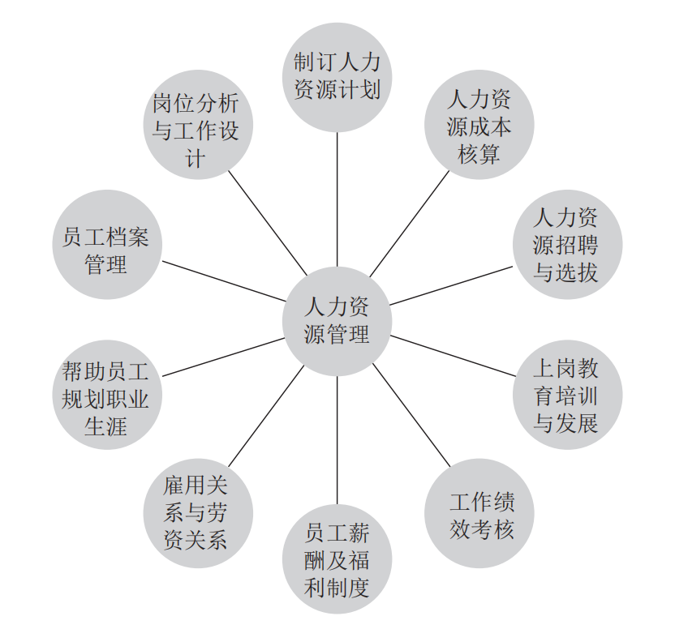
一、人力资源管理的内容

Slide 19
二、人力资源管理措施
提供有竞争力的薪酬待遇
充分尊重利用人才
实施经营成果分享计划
A
B
C
D
E
F
强化对员工的情感投入
提供广阔的成长空间
营造良好的工作环境

Slide 20
实践训练
一家中小型企业最近拟出了自己的一套奖金方案，正准备实施。
首先，拟订这套薪酬方案的原则是保障员工基本生活的同时，充分调动各位员工的积极性和创造性，鼓励个人努力奋斗，强调团结协作，促使公司和所有员工共同进步、
发展。其次，该方案的实施依据是根据公司、部门、个人的考核结果，每月进行一次工
资核算。
这套方案的特点是强调个人努力与团结协作的统一性；工作报酬和工作奖惩的统一性；员工个人命运与公司命运一体化；不强调资历，只看重现实的工作表现；定量评价与定性分析相结合；业绩考核与工资待遇、奖惩相互依存，考核是客观依据，待遇、奖惩是结果。这样将逐步使公司的管理走上“法治化”轨道，避免“人治”、主观臆断等造成的不良后果。在公司这个大家庭中对事不对人，使各位员工深感公正、合理、科学，积极进取，促进公司、员工共同进步。

Slide 21
实践训练
方案制定的方法：
（1）根据对各工作岗位的职责分析，和每位员工面谈，确定每个人的基本工资额
和岗位工资额；
（2）根据公司、部门、个人的考核结果，确定公司、部门及个人业绩系数；
（3）按公司系数、部门系数、个人绩效系数确定各位员工的工资额，并按此发放
基本工资和岗位工资。

Slide 22
实践训练
思考与讨论
这套方案是否合理可行？说说你的看法。

Slide 23
任务三 初创企业财务管理
不懂财务管理的人就不可能对企业的经济有深刻的理解。
——萨缪尔森
一个企业所做的每一个决定都有其财务上的含义，而任何一个对企业财务状况产生影响的决定就是该企业的财务决策。
——达摩达兰

Slide 24
初创企业财务管理
01
财务管理的内容
02
财务管理的职能
03
财务管理策略

Slide 25
一、 财务管理的内容
筹资活动的管理
经营活动的管理
投资活动的管理
分配活动的管理

Slide 26
二、财务管理的职能
财务决策
财务分析
财务计划
财务控制
融资

Slide 27
二、财务管理策略
企业财务部门定期培训
成本控制
实施严格的赏罚制度
建立财务管理监督制度
资金集中管理

Slide 28
任务四 初创企业营销管理
营销是没有专家的，唯一的专家就是消费者，就是你只要打动消费者就行了。
——史玉柱
没有降价两分钱抵消不了的品牌忠诚。
——科特勒

Slide 29
初创企业营销管理
01
初创企业营销定位
02
初创企业的营销管理

Slide 30
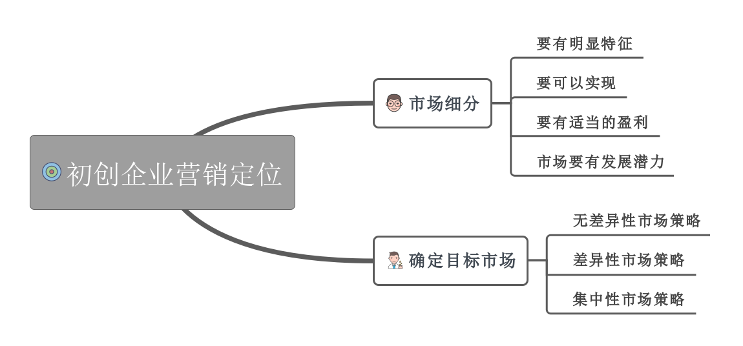
一、初创企业营销定位

Slide 31
【案例分享】
旧衣的华丽变身之路
林坤出生于服装世家，家中从事服饰的生产与批发。家人多次劝说她就读服装设计专业，不过当时的她对服装设计没有兴趣，而是选择了自己喜欢的摄影。
2008年最后一季度，突如其来的金融风暴让中国服装行业措手不及，同时也造成了中国服装业的大规模洗牌。金融风暴对广东服装行业的冲击尤其明显，很多工厂都有尾单和积货。林坤发现对于服装生产企业来说，单凭自己的能力很难消化庞大的库存量。因此，很多企业为了尽早回笼资金，投入下一阶段的生产，会以很低的价格将服装出口到中东、非洲的一些地区，或是国内非主流市场，简单地处理库存。
同时，她了解到身边很多同学每个季度都要买不同款式的服装，而过季的服饰，更是尘封在柜底，于是，林坤想到如果对这些积压和过季的衣服进行再次加工，会不会有新的商机呢？林坤开始与几位志趣相投的同学在寝室里再次设计自己的服饰。接下来，他们从市场上淘回一些质地不错，但款式有缺陷的衣服，进行二次设计。

Slide 32
【案例分享】
原来肥大的裙子改得更加修身，在袖口和领口处拼接上碎布料……二次设计给原本平常的衣服增添了不少时尚和艺术气息。利用晚上的课余时间，林坤和同学在大学城摆起了地摊。这些经过小小改动的服饰，只摆了三次摊便销售一空，赚了500多元。就这样，林坤用摆地摊的方式慢慢积累着创业资金。生意好的时候一晚上能赚1 000多元。她用两个月时间筹集到6 000多元的启动资金，同时也收获了不错的口碑。
初次尝试的成功，让林坤把目光投向了工厂的尾单。因为服装市场过于庞大，全国服装的产量只需两个月就可以达到116.8亿件，而一批服装原单生产中会产生3%~5%的尾货，由此可见服装尾货数量之大。
2008年的金融风暴让林坤更加清晰地看到自己这个项目的核心竞争力。那就是针对外贸原单尾货的二次设计——主要是对一些外贸原单尾货进行设计及制作，将现代时尚元素加入“过时”的服饰，使其散发新的光彩。同时他们提供的服务还包括帮客人二次设计及加工他们原有的服饰，让服饰跟上时尚的脚步。当然，他们还会为一些工厂的尾货进行二次设计，赋予囤积已久的服饰“二次生命”，工厂再通过他们的设计图进行二次加工，然后再投放市场。

Slide 33
【案例分享】
林坤用之前摆地摊筹集得到的资金启动自己的项目，与两名同学创立了属于自己的小空间——第壹集映像服饰生活馆。就这样，她一边售卖自己加工的服饰，一边为服装厂提供设计图收取设计费，靠“两条腿走路”支撑着自己的创业梦。林坤的生活馆从2013年6月开始试营业，由于之前摆地摊积累的人气和口碑，体验店的生意很好。到7月份的时候他们已经把前期所有的投资全部收回并且开始盈利。现在已经拥有500个左右的会员，每个月都可以保证上万元的营业额。80%的营业额来自实体店销售，20%来自来自网络销售，还有一部分收入来自为工厂尾货进行二次设计的设计费。
（资料来源：董刚，贾安东.创业进行时：重庆市大学生创业典型案例集[M].重庆
大学出版社，2015.）

Slide 34
案例点评：
对于想创业的大学生来说，在选择创业项目上，一定要进行行业细分，对于选定的项目，一定要专注。大学生刚开始创业时，要专注于一个领域，专注于每一件产品，专注于做好一件事。认准一个方向的时候就要全力以赴，只有专注的企业才能成功。世上看起来可做的事情很多，但真正能够被你抓住的却很少。一生专注于一项事业，每天专注于一件事，这不仅是一个人成功的法则，还是一个企业持续发展的捷径。

Slide 35
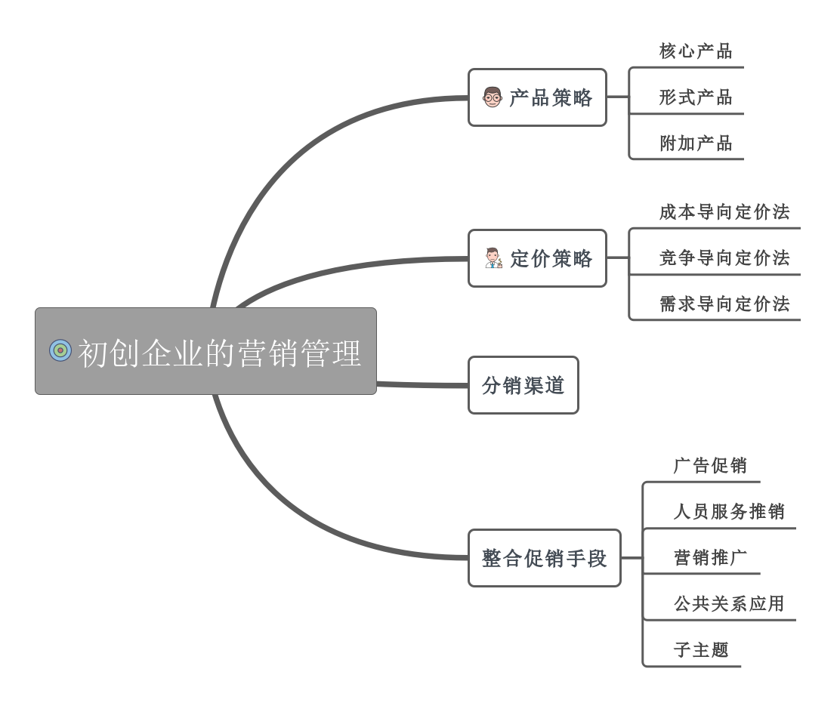
一、初创企业的营销管理

Slide 36
【案例分享】
休布雷公司巧妙的定价策略
休布雷公司在美国伏特加酒的市场中，属于营销出色的公司，其生产的史密诺夫酒在伏特加酒的市场占有率为23%。20世纪60年代，另一家公司推出一种新型伏特加酒，其质量不比史密诺夫酒差，每瓶价格却比它低１美元。
按照惯例，休布雷公司有三条对策可用：
（1）降价１美元，以保住市场占有率。
（2）维持原价，通过增加广告费用和推销支出来与竞争对手抗衡。
（3）维持原价，听任其市场占有率降低。
由此看出，不论采取上述哪种策略，休布雷公司似乎输定了。
但是，该公司的市场营销人员在经过深思熟虑后，采取了对方意想不到的第四种策略。那就是，将史密诺夫酒的价格再提高1美元，同时推出一种与竞争对手的新型伏特加酒价格一样的瑞色加酒和另一种价格更低的波波酒。

Slide 37
【案例分享】
这种产品价格策略，一方面提高了史密诺夫酒的地位，同时使竞争对手的新产品沦为一种普通品牌。结果，休布雷不仅渡过了难关，而且利润大增。实际上，休布雷公司的上述三种产品的味道和成本几乎相同，只是该公司懂得以不同的价格来销售相同产品的策略而已。
（资料来源：李伟清，贺学良，李菊霞.酒店市场营销管理与实务[M].上海交通大
学出版社，2010.）

Slide 38
案例点评：
创业者可以灵活地运用市场中与定价相关的知识。首先，产品的销售活动应与价格相一致。降价总是比提价容易，因为顾客对提价有抵触情绪。其次，产品或服务的差别越明显，顾客对价格就越敏感。一个优秀的创业者应该同时关注竞争对手的定价策略以及与定价相关的顾客购买行为。

Slide 39
【案例分享】
一个杯子的8种定价策略
第1种：根据产品本身的使用价值，卖3元/个。
第2种：根据产品的文化价值，如夏洛特电影图案，卖5元/个。
第3种：根据产品的品牌价值，如迪士尼的logo，卖7元/个。
第4种：根据产品的组合价值，如三个一套全家福，卖15元/个。
第5种：根据产品的延伸功能价值，如磁疗、保健等功能，卖80元/个。
第6种：根据产品的细分市场价值，如情侣套装、纪念日杯，卖188元/对。
第7种：根据产品的包装价值，如高档真皮礼盒，卖288元/对。
第8种：根据产品的纪念价值，如名人签名，卖2 000元/个。
（资料来源：搜狐网）

Slide 40
【小贴士】
广告促销需要考虑的因素
（1）广告目标要求，即企业对信息传播的要求，这是企业首先需要考虑的，如信息传播覆盖率、接触率、重复率和最低时间限制；信息的可用度以及产品的效应等。
（2）产品的特征。不同性质的产品应采用不同媒体进行宣传，如专业性很强的产品，可采用杂志宣传。
（3）消费者的特点。要选择最容易激发目标消费者购买欲望的广告媒体。
（4）不同媒体的收费标准不同。企业应根据自己的实际情况，合理选择适合自己经济能力的媒体。

Slide 41
实践训练
现在，有一只签字笔，请你先进行产品再设计、制订营销策略和销售策略，再通过
意向客户筛选，制订销售流程与计划等准备工作，然后面向班级其他同学开展你的销售
工作。最后比一比，看谁的销售业绩最棒。

Slide 42
任务五 初创企业风险管理
风险是商业的本质，追逐风险和承担风险是企业的基本职能。
——彼得·德鲁克

Slide 43
初创企业风险管理
01
初创企业的风险来源
02
创业风险的分类
03
初创企业的风险处理方式

Slide 44
一、初创企业的风险来源
融资缺口
信息和信任缺口
研究缺口
资源缺口
管理缺口

Slide 45
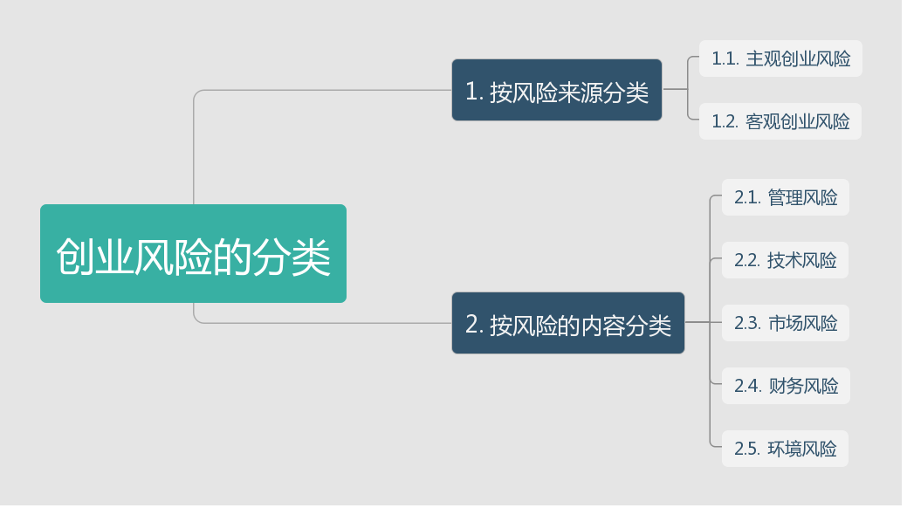
二、创业风险的分类

Slide 46
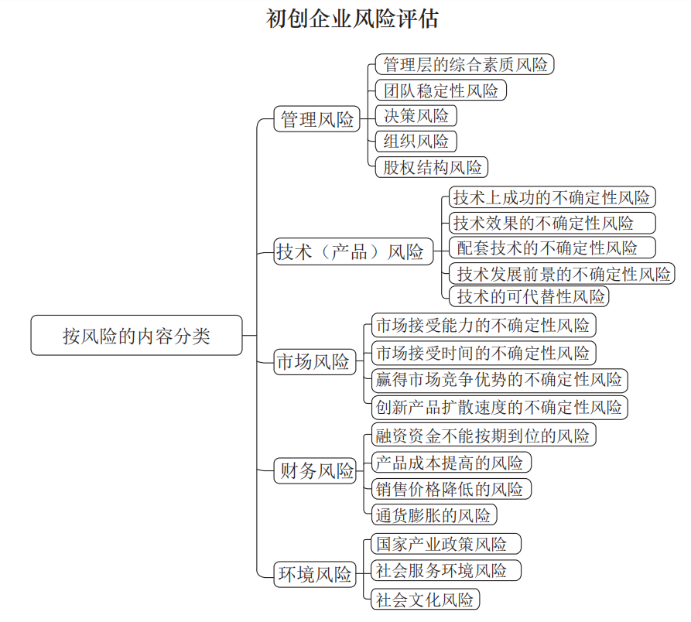
二、创业风险的分类

Slide 47
三、初创企业的风险处理方式
转嫁
自留
避免
损失抑制

Slide 48
实践训练
1. 通过网络等渠道搜集下面创业项目的信息，然后思考分析可能存在哪些风险。
37健康——以高血压为切入点，专注于构建高血压病人需要的健康管理服务平台，采集数据、提供服务、精准推荐。
2. 试着分析引起该风险的因素和可能出现的损失，并给出应对风险的策略。

Slide 49
谢
谢
观
看
！

